Slide 1

Fundamentos de Inteligência Artificial - ML
Parte V – Atualidades sobre Machine
Learning, Principais Linguagens e Frameworks
Instrutor: Ricardo Roberto de Lima

Slide 2
Roteiro de Aula
Linguagens de Programação;
Bibliotecas;
Frameworks.

Slide 3
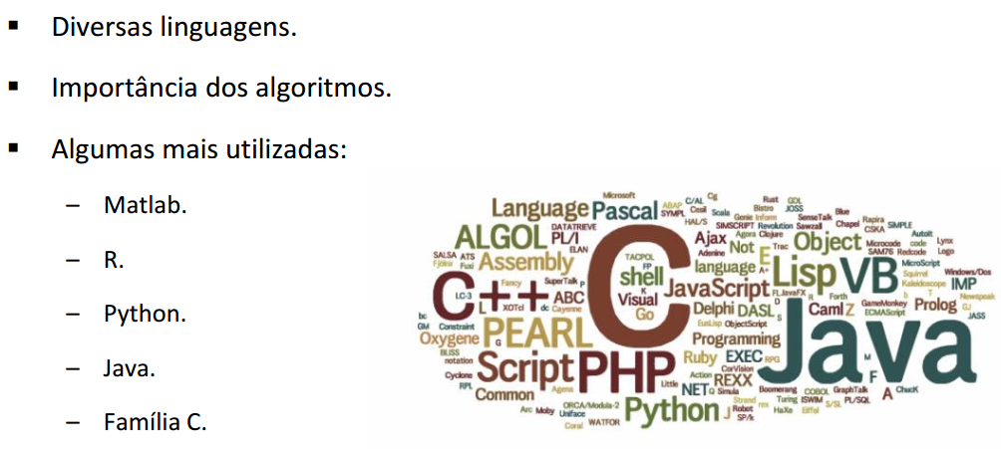
Linguagens e Frameworks

Slide 4
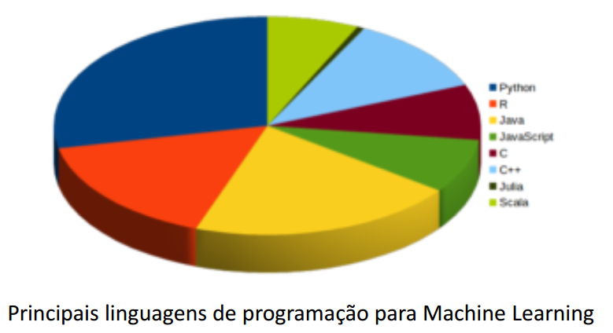
Linguagens e Frameworks

Slide 5
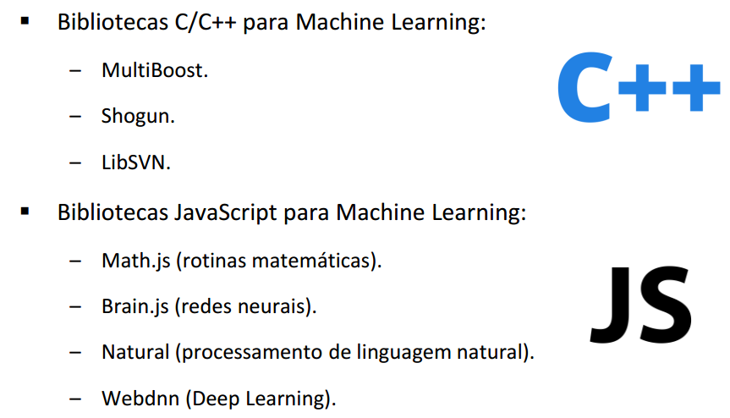
Linguagens e Frameworks

Slide 6
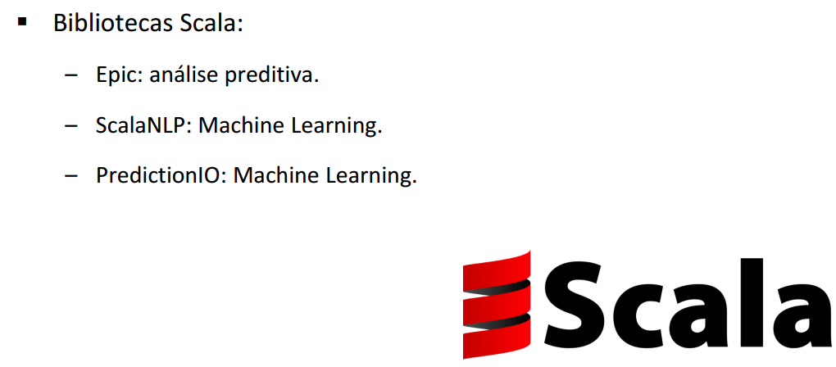
Linguagens e Frameworks

Slide 7
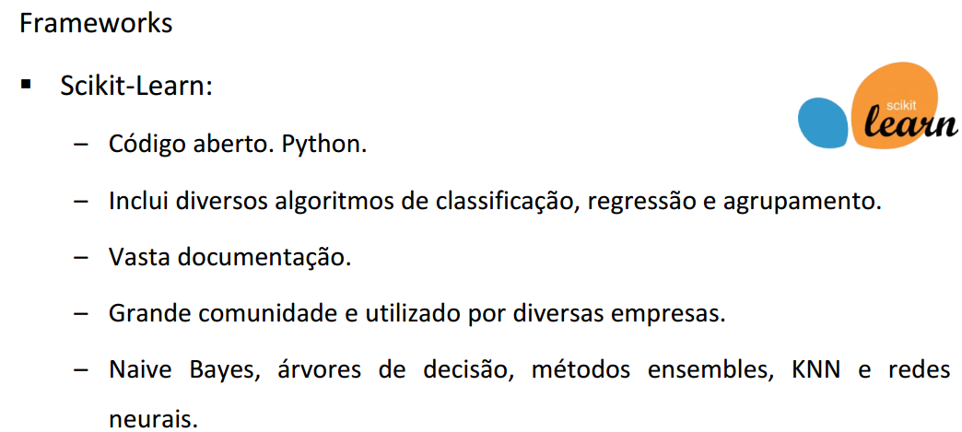
Linguagens e Frameworks

Slide 8
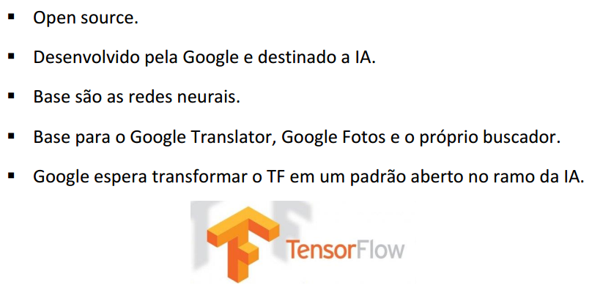
Linguagens e Frameworks

Slide 9
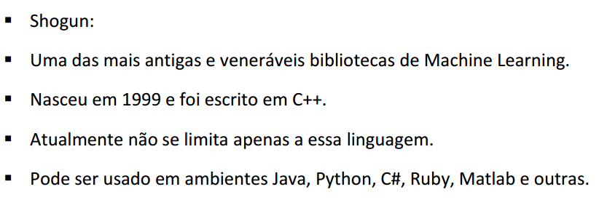
Linguagens e Frameworks

Slide 10
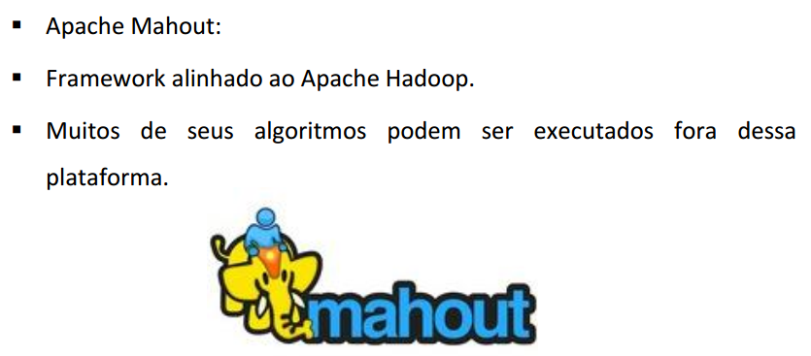
Linguagens e Frameworks

Slide 11
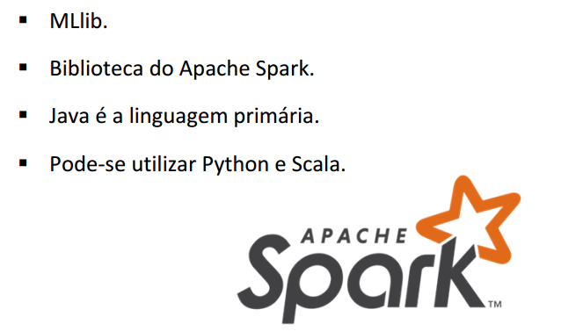
Linguagens e Frameworks

Slide 12
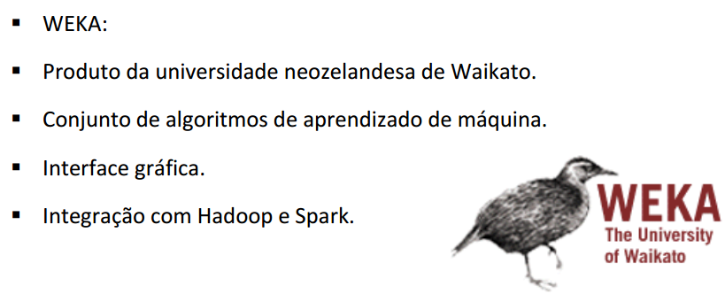
Linguagens e frameworks

Slide 13
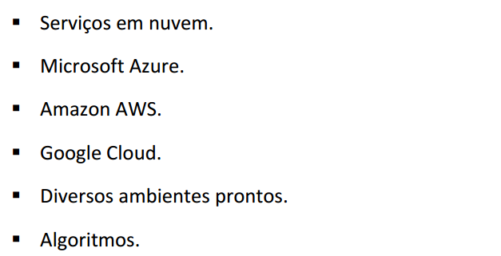
Frameworks e Plataformas em Cloud

Slide 14
Fundamentos de Inteligência Artificial - ML
Parte VI – Aplicações atuais de Machine Learning
(IoT, Big Data,etc.)
Instrutor: Ricardo Roberto de Lima

Slide 15
Roteiro de Aula
Principais aplicações atuais;
Utilização;
Futuro.

Slide 16
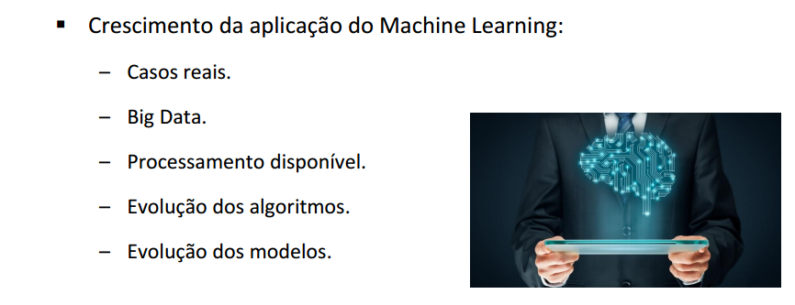
Aplicações atuais de Machine Learning

Slide 17
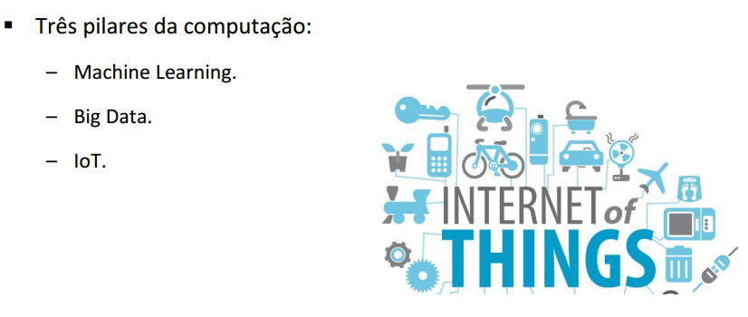
Aplicações atuais de Machine Learning

Slide 18
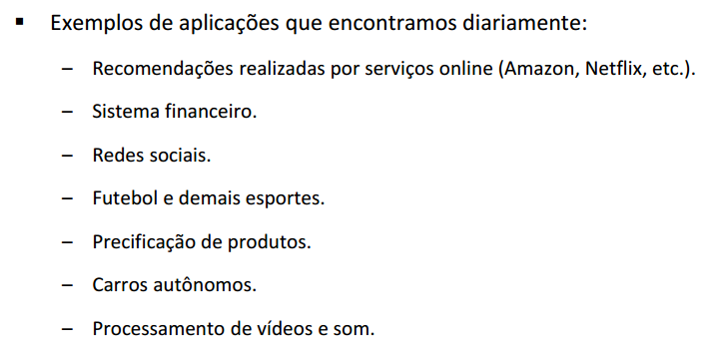
Aplicações atuais de Machine Learning

Slide 19
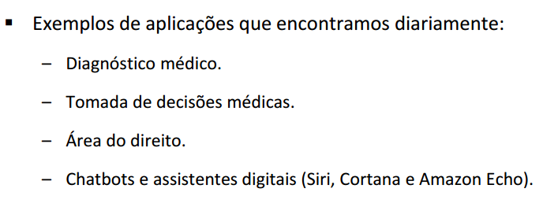
Aplicações atuais de Machine Learning

Slide 20
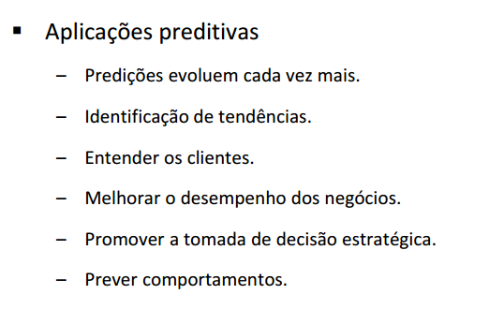
Aplicações atuais de Machine Learning

Slide 21
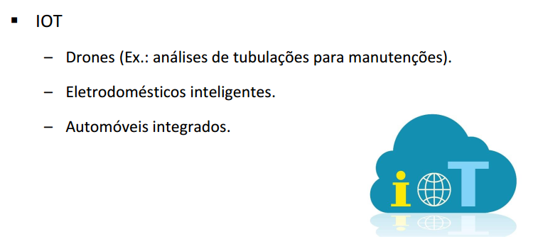
Aplicações atuais de Machine Learning

Slide 22
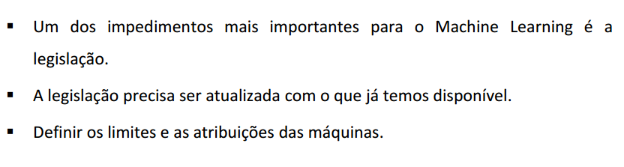
Aplicações atuais de Machine Learning

